Slide 1
基于大数据的美国选举舆情系统
张翔宇
11/24/2016

Slide 2
美国选举流程及制度
预选
2月~6月
政党的参选人分别进行竞选活动，以竞争各自政党的候选人提名。各州代表也在预选阶段产生
总统候选人提名
7月/8月
两大政党通常会召开全国代表大会，各州代表投票正式选出本党的总统候选人，通过由总统候选人提名的副总统候选人，同时确定竞选纲领。
竞选活动
11月之前
总统候选人开始在全国范围进行拉选票的竞选运动，包括发表电视演讲、进行电视辩论等等。
确定选举人团
确定总统
11月8日
全国选民投票日，通过选举人票制度产生
12月第二个星期三之后的星期一（12月17日）
选举团进行总统的选举
选举人票制度：先由全体选民在各自所在的州投票，选出选举人，然后再由各州的选举人组成选举人团，根据该州一人一票的投票结果投票选出总统，这些参与直接选举的选举人所投的选票即为“选举人票”。
选举人票一共538张。美国50个州不论人口多少，每个州都有2张固定选票，首都华盛顿特区则有3票，即为103张票。余下435张票按每州的人口数分配，人口越多的州拥有的选举人票也越多。选举人按照该州选民的投票结果来投票。除内布拉斯加州、缅因州外，凡赢得该州民众普选的候选人即赢得该州的所有选举人票，因此率先获得270张选举人票的候选人即当选美国总统。
Notes:
②总统候选人提名 7月和8月，两大政党通常会召开全国代表大会，一般是在野党先行一个月。（奥巴马是民主党） 如今年是民主党在七月，共和党在八月举行的各自代表大会。 大会期间，各州代表投票正式选出本党的总统候选人，并通过由总统候选人提名的副总统候选人，同时确定竞选纲领。
，加利福尼亚州选举人票最多，达55张；德克萨斯州38张，纽约州、佛罗利达州29张；（可重点关注）
如果所有候选人都未能获得半数以上的选举人票，则由国会众议院从得票最多的前三名候选人中投票选出总统
离我们最近的一件事情是接下来七八月份即将选出政党总统候选人，然后再进行竞选活动，竞选活动时间为2-3个月，是比较重要的一个阶段。

Slide 3
汇报内容
1
可靠信源筛选
2
系统介绍
3
总结

Slide 4
1、可靠信源筛选

Slide 5
1 可靠信源筛选
民调舆情
市场舆情
社交网络舆情
新闻舆情
搜索舆情
主页舆情
来自RealClear polotics 网站的35家州级、国家级别民调数据
1
预测
Betfair、Predictit、Hypermind3家市场数据
2
Facebook、Twitter、Youtube与候选人相关的帖子、评论等
话题监测
3
4
纽约时报、华盛顿邮报、CNN等数十家媒体新闻
舆情预警
Google Trends跟踪候选人的搜索热度
5
6
候选人的竞选网站Alexa统计数据

Slide 6
2、系统介绍

Slide 7
2/1 系统介绍
选情预测
综合预测
线上预测
舆情预警
候选人画像
热门话题
咨询汇聚

Slide 8
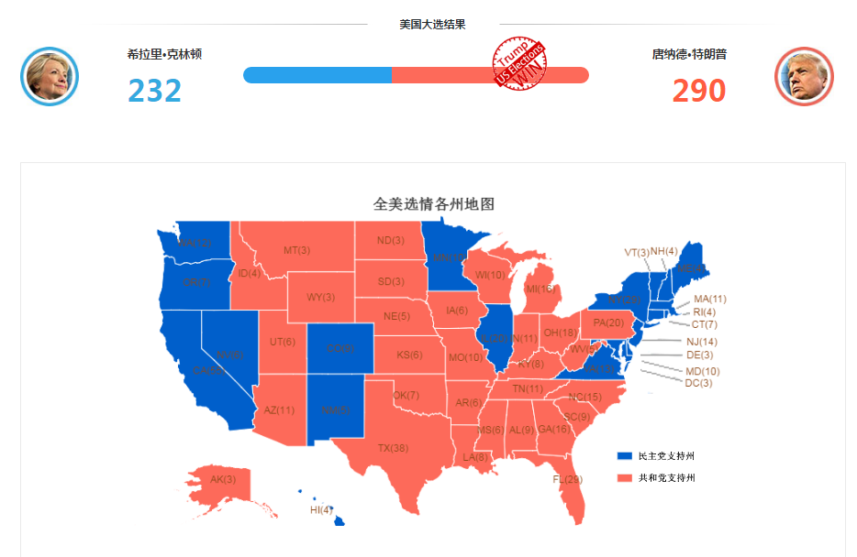
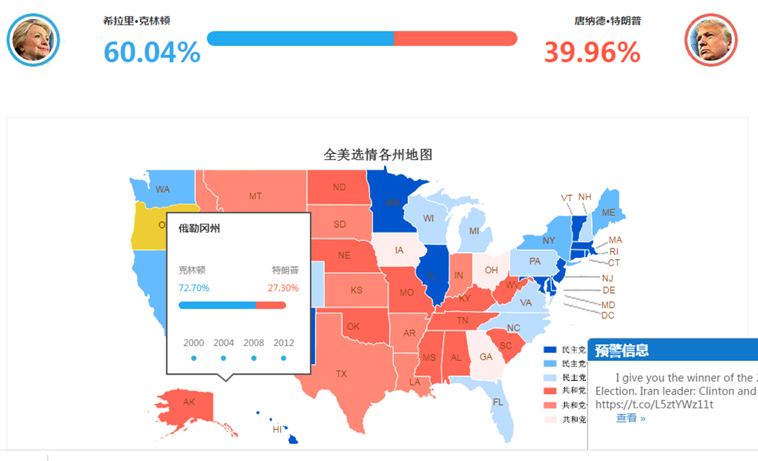
2/2 系统介绍
选情预测
Notes:
本次预测共采用两类预测方式，一类是民调和市场数据的融合结果，按照美国选举制度，将每个州的预测结果汇总，进行融合；另一类是从线上的角度考虑，只采用线上的数据进行的预测。这是本次的预测结果，从整体上看是预测结果有偏，主要是预测错误5个州，集中在东北部，威斯康星、宾夕法尼亚以及南部的佛罗里达、北卡莱罗那。这几个州本来是 希拉里的支持州，但最终是川普拿下这些州的所有选票。预测错误的原因在后面会详细说到。另外，我们还针对线上的数据进行了单独的预测，主要是利用这与实际的结果相符。

Slide 9
2/3 系统介绍
技术路线-州级预测
卡尔曼滤波模型
K时刻：
观测值
回归模型
预测开始时刻：
观测值
K时刻：
后验状态估计值
……
开始时刻：
后验状态估计值
预测
K时刻：
先验状态估计值
经济指标
GDP增长率
失业率
本届选举的
支持率先验状态值
以民调、市场舆情中每天各州相关的数据作为民意反映的信号，用卡尔曼滤波方法对其进行融合
政治指标
结构动态贝叶斯模型
所在党派是否是在职党
以过往选举中民主党得票率、经济指标、政治指标等构建回归方程，结合本届选举中的经济指标、政治指标，计算得到民主党得票率的初始预测值
Notes:
选择民调和市场数据的原因是社交媒体数据缺乏地理位置标签。

Slide 10
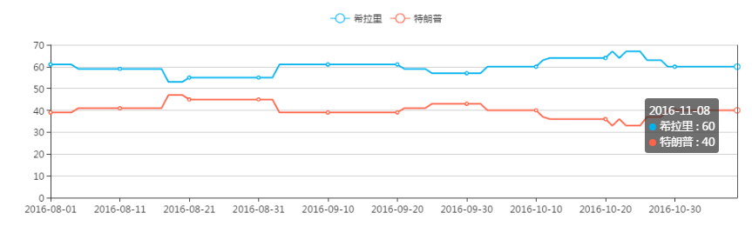
2/4 系统介绍
技术路线-综合预测
1
如果预测结果中希拉里得票率超过50%，则希拉里获得该州的全部选票
2
将51个州民主党选票相加，得到民主党全国范围内得票数的预测
3
538张选票减去民主党得票数得到共和党得票数
4
算得民主党和共和党得票数占538张选票的比例，即可得到两党在大选中的得票率
Notes:
“选举人”制度
每个州根据人数分配一定的选举人票，选举时，各州选民对选举人投票，如果谁能获得多数人的支持，那么该选举人就赢得了该州的选举，得到所有的票数
关注数据中的地理位置信息，汇总各个州的统计结果
拥有众多丰数据更新快速的民调机构，且有专门针对各个州的民调
要更加关注民调数据

Slide 11
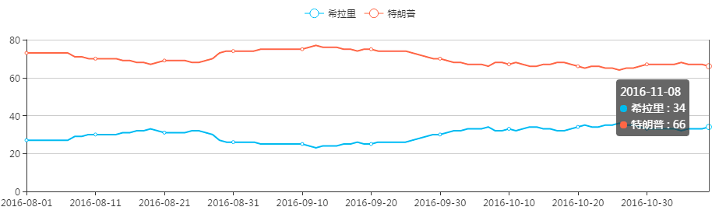
2/5 系统介绍
技术路线-线上预测
点赞行为代表着一个人们态度
将候选人facebook帖子的日均赞数作为观测信号，移动平均得到每天的预测值
Notes:
因为缺乏地理位置信息，所以简单的综合考虑每个候选人的支持率。

Slide 12
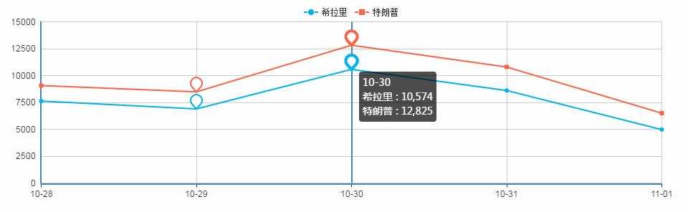
2/6 系统介绍
舆情预警
思路：变点估计为区间估计
关键属性：Twitter数量
基础模型：时间序列的移动平均模型
由近7天Twitter数量，通过移动平均，可以预测下一日Twitter数量；并根据7天数据的方差，给出置信区间；如果下一日Twitter数量高于置信区间上界，则进行预警
10.29 10.30 预警点
FBI重新调查希拉里邮件门事件
Notes:
因为缺乏地理位置信息，所以简单的综合考虑每个候选人的支持率。

Slide 13
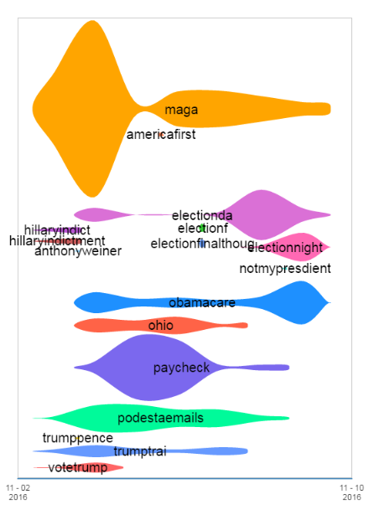
2/7 系统介绍
热门话题监测
Hashtag作为话题的代表，跟踪hashtag的变化情况，监测变动大的hashtag作为话题。
使用Word2vect计算Hashtag的相似度
合并相似的Hashtag下的文本作为一类
计算不同类下的特征词，进一步将未带hashtag的文本划分到不同的类。
Notes:
因为缺乏地理位置信息，所以简单的综合考虑每个候选人的支持率。

Slide 14
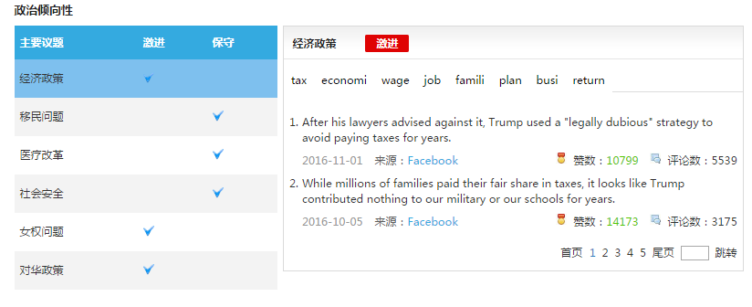
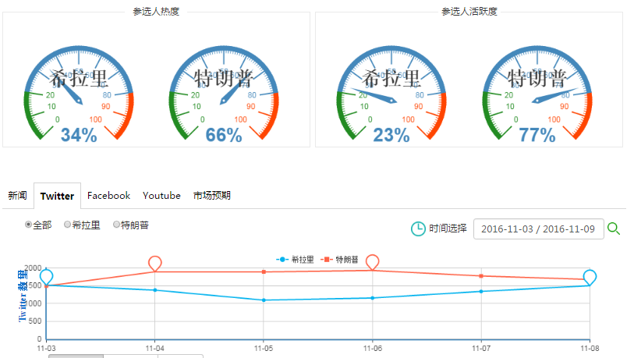
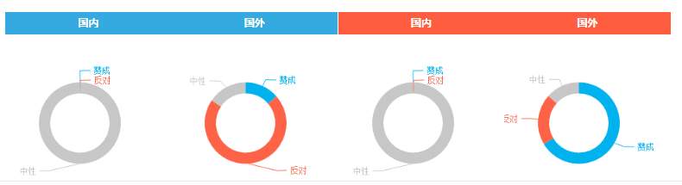
2/8 系统介绍
其他
情感分类
文本去重
Notes:
因为缺乏地理位置信息，所以简单的综合考虑每个候选人的支持率。

Slide 15
3、总结

Slide 16
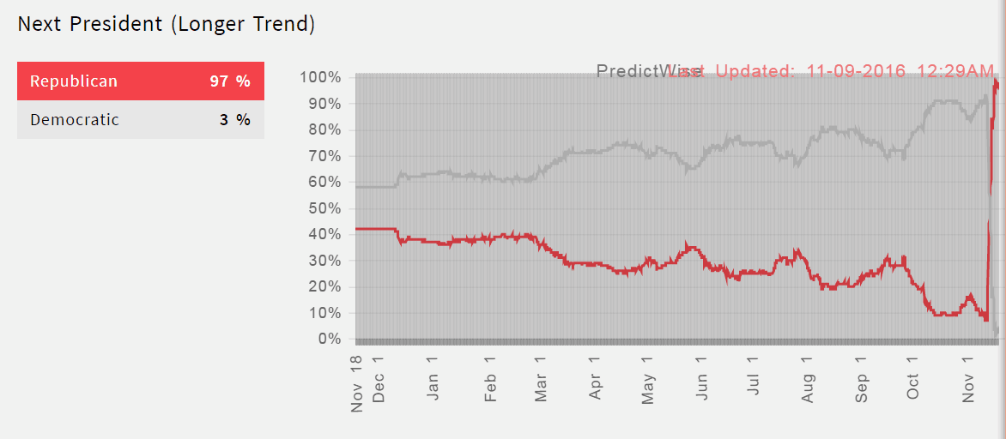
3/1 总结
预测失误主要原因
主要依赖于民调数据及市场数据。民调数据有偏；市场数据显示希拉里支持率较高。
州名 | 民调日期 | 民调机构 | 希拉里 | 特朗普 | 其他
北卡罗莱纳州 | 11.7 | Gravis* | 46 | 45 | 3
 | 11.4 | Trafalgar Group (R) | 44 | 49 | 4
 | 11.2 | Quinnipiac | 47 | 44 | 3
 | 11.1 | WRAL-TV/SurveyUSA | 44 | 51 | 3
 | 10.31 | Remington Research (R) | 45 | 47 | 2
 | 10.30 | NBC/WSJ/Marist | 47 | 41 | 8
 | 10.29 | Emerson | 48 | 45 | 4
密歇根州 | 11.7 | Trafalgar Group (R) | 47 | 49 | 4
 | 11.6 | FOX 2 Detroit/Mitchell | 46 | 41 | 10
 | 11.4 | Detroit Free Press | 42 | 38 | 5
 | 11.3 | FOX 2 Detroit/Mitchell | 47 | 44 | 5
 | 11.2 | FOX 2 Detroit/Mitchell | 47 | 44 | 5
 | 11.1 | FOX 2 Detroit/Mitchell | 50 | 43 | 5
 | 10.31 | FOX 2 Detroit/Mitchell | 47 | 41 | 8
宾夕法尼亚州 | 11.7 | Trafalgar Group (R) | 47 | 48 | 3
 | 11.5 | Morning Call | 44 | 40 | 9
 | 11.4 | Harper (R) | 46 | 46 | 3
 | 11.3 | Gravis | 47 | 46 | 5
 | 11.2 | Monmouth | 48 | 44 | 4
 | 11.1 | Franklin & Marshall | 49 | 38 | 6
 | 10.31 | RemingtonResearch (R) | 45 | 43 | 0
州名 | 民调日期 | 民调机构 | 希拉里 | 特朗普 | 其他
佛罗里达州 | 11.7 | Quinnipiac | 46 | 45 | 3
 |  | Gravis | 46 | 45 | 4
 |  | Trafalgar Group (R) | 46 | 50 | 3
 |  | Opinion Savvy | 48 | 46 | 4
 | 11.6 | CBS News/YouGov | 45 | 45 | 6
 |  | Remington Research (R)* | 45 | 48 | 2
 | 11.3 | FOX 13/Opinion Savvy | 49 | 45 | 4
 |  | Gravis | 49 | 46 | 3
 | 11.2 | CNN/ORC | 49 | 47 | 4
 |  | Quinnipiac | 46 | 45 | 4
 |  | Trafalgar Group (R) | 45 | 49 | 3
 | 10.30 | NY Times/Siena | 42 | 46 | 6
 |  | NBC/WSJ/Marist | 45 | 44 | 7
 |  | Remington Research (R)* | 44 | 48 | 0
 | 10.29 | Emerson | 46 | 45 | 4
 | 10.27 | Univ. of North Florida | 43 | 39 | 8
 |  | Dixie Strategies | 42 | 46 | 3
威斯康星州 | 11.6 | Remington Research (R)* | 49 | 41 | 3
 | 11.4 | Loras | 44 | 38 | 9
 | 11.2 | Marquette | 46 | 40 | 7
 | 10.30 | Remington Research (R)* | 46 | 42 | 0
 | 10.29 | Emerson | 48 | 42 | 10
 | 10.19 | Monmouth | 47 | 40 | 7
 | 10.18 | WPR/St. Norbert | 47 | 39 | 4
Notes:
本次预测结果与实际结果有偏，在51个州中，预测错误5个州的选举结果。预测错误的州分别是佛罗里达州（29票）、北卡罗莱纳州（15票）、密歇根州（16票）、威斯康星州（10票）及宾夕法尼亚州（20票），五个均为摇摆州。

Slide 17
3/2 总结
预测机构 | 希拉里得票数预测值 | 特朗普得票数预测值
538 | 272 | 214
纽约时报 | 322 | 216
Crystal Ball | 322 | 216
Associated Press | 274 | 190
Princeton | 308 | 215
CNN | 268 | 204
Cook Political Report | 278 | 214
Rothenberg & Gonzales Ratings | 323 | 197
NBC | 274 | 170
NPR | 274 | 214
The Fix Electoral College Ratings | 275 | 215
Louis Jacobson/ Governing | 274 | 186
ABC News Presidential State Ratings | 274 | 188

Slide 18
3/3 总结
社交媒体更能反映民众真实的观点
可以看做社交媒体的一次胜利
特朗普
希拉里
粉丝数：
Facebook：1361万
Twitter：1510万
帖子数量：
Twitter：3.4万
Facebook：2739
粉丝数：
Facebook：897万
Twitter：1110万
帖子数量：
Twitter：9837
Facebook：2043
Notes:
川普是09年开通的fb，希拉里是13年开的，时间上有差距

Slide 19
3/4 总结
个人感悟：
数据获取与存储上要设计好
要熟悉数据
数据使用深度的还不够，后期再进一步研究

Slide 20
感谢耐心聆听！ 欢迎批评指正！

